Slide 1




Rahasia Dagang UU No. 30 Tahun 2000
Rahasia Dagang adalah informasi yang tidak diketahui oleh umum di bidang teknologi dan/atau bisnis, mempunyai nilai ekonomi karena berguna dalam kegiatan usaha, dan dijaga kerahasiannya oleh pemilik Rahasia Dagang. ( UU 30 tahun 2000 pasal 1)
Notes:
1

Slide 2
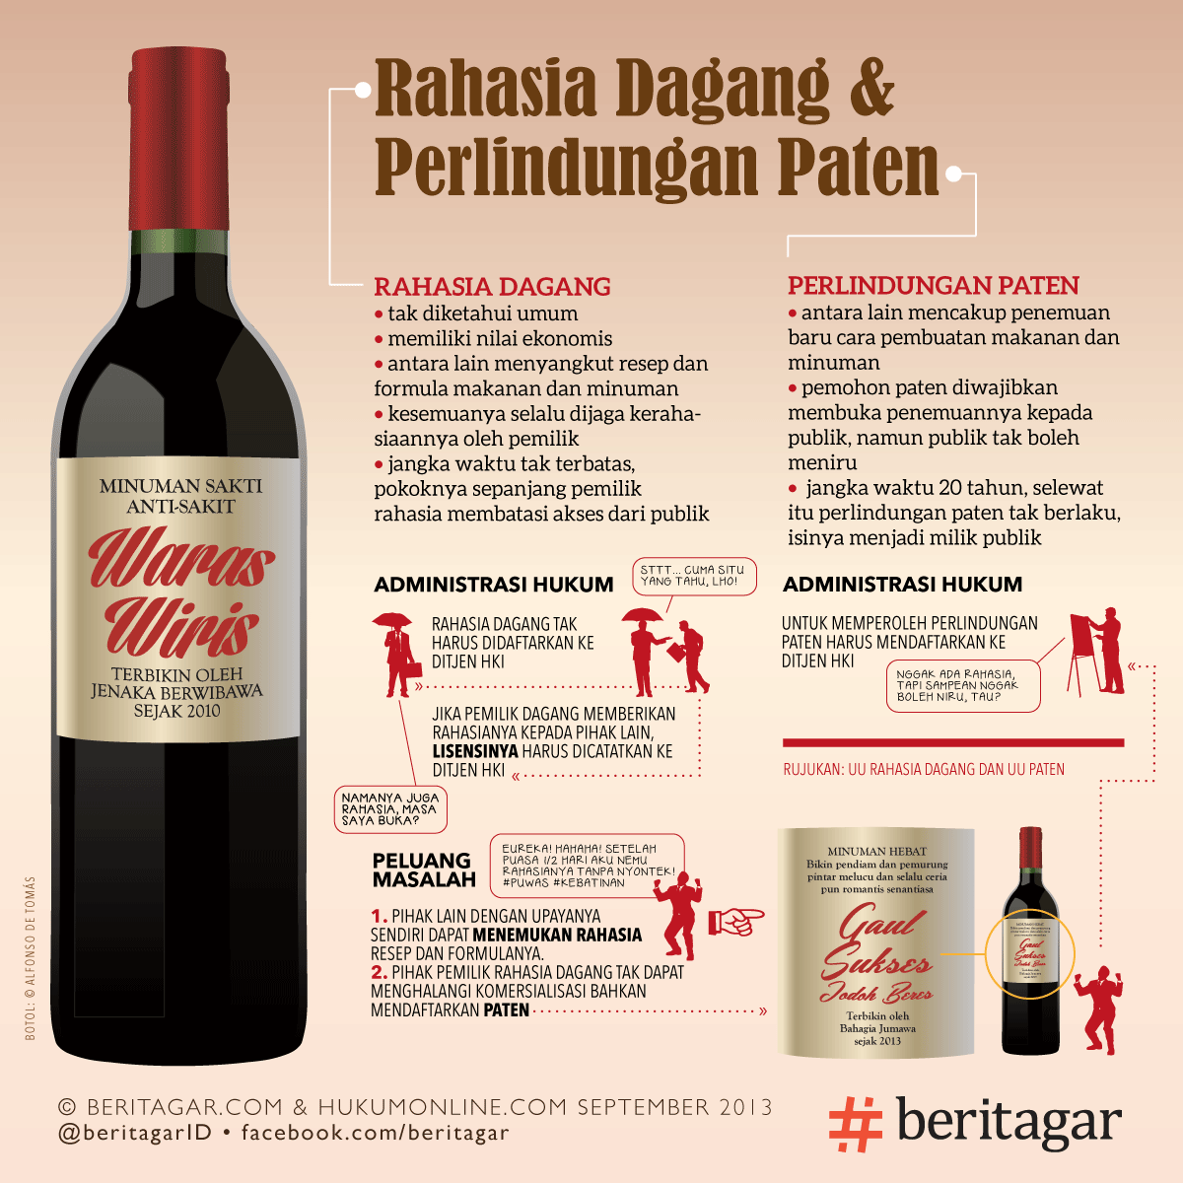

Slide 3


Rahasia Dagang (Trade Secret)
Informasi yang tidak diketahui oleh umum di bidang teknologi dan/atau bisnis
Mempunyai nilai ekonomi karena berguna dalam kegiatan usaha, dan dijaga kerahasiaannya oleh pemilik Rahasia Dagang.
Rahasia dagang tidak dipublikasikan ke publik
Jangka waktu untuk hak rahasia dagang tidak terbatas, sepanjang rahasia itu dipegang oleh pemiliknya
Contoh :
    Resep minuman Coca Cola.
    Source code dari Microsoft Windows.

Slide 4
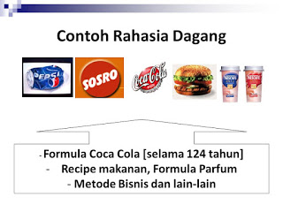
Ruang Lingkup
Yang menjadi lingkup perlindungan Rahasia Dagang dalam UURD (Pasal 2 UURD) meliputi:
metode produksi,
metode pengolahan,
metode penjualan,
atau informasi lain di bidang teknologi dan/atau bisnis yang memiliki nilai ekonomi dan tidak diketahui oleh masyarakat umum.

Slide 5
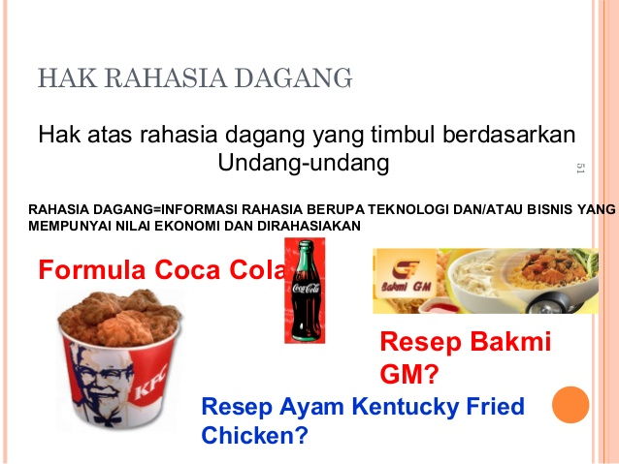

Slide 6
Rahasia Dagang
Rahasia Dagang mendapat perlindungan apabila informasi tersebut bersifat rahasia, memiliki nilai ekonomi, dan dijaga kerahasiaannya
Pelanggaran rahasia dagang terjadi apabila seseorang dengan sengaja mengungkapkan rahasia dagang tersebut atau mengingkari kesepakatan atau mengingkari kewajiban secara tertulis atau tidak tertulis untuk menjaga rahasia dagang ybs.
Notes:
6

Slide 7



Perlindungan Rahasia Dagang
Untuk memperoleh perlindungan hak Rahasia Dagang tidak perlu melalui proses pendaftaran ke Direktorat Jenderal Hak Kekayaan Intelektual. Menurut Pasal 3 UURD, Rahasia Dagang mendapat perlindungan apabila:
bersifat rahasia apabila informasi tersebut hanya diketahui oleh pihak tertentu atau tidak diketahui secara umum oleh masyarakat.
memiliki nilai ekonomi apabila sifat kerahasiaan informasi tersebut dapat digunakan untuk menjalankan kegiatan atau usaha yang bersifat komersial atau dapat meningkatkan keuntungan secara ekonomi.
dijaga kerahasiaannya apabila pemilik atau para pihak yang menguasainya telah melakukan langkah-langkah yang layak dan patut.

Slide 8

Munculnya Rahasia Dagang
Ketika Seseorang :
- Menciptakan Atau Menemukan Temuan Baru
- Dalam Bentuk Informasi Bernilai Ekonomi
Sengaja Disimpan Sebagai Informasi Rahasia
Sengaja Dipertahankan Sebagai Informasi Rahasia
PRINSIP
PEMILIK : ORANG YANG MENEMUKAN
MANFAAT: Melindungi Gagasan Ide
Atau Gagasan Karya Cipta, Gagas-
An Teknik Yg.Blm.Diwujudkan
Dalam Bentuk Nyata

Slide 9
HAK PEMILIK:
Menggunakan sendiri
Melisensikan pada pihak lain:
@ Menyewakan
@ Menyerahkan
@Menyediakan untuk dijual
@ MELARANG ORANG LAIN MENGGUNAKAN atau
MENGUNGKAPKAN PADA PIHAK KE 3 UNTUK
Kepentingan komersial
@ Memberi hak kepada penerima lisensi untuk melarang
Pihak ke-3 mengungkapkan rahasia dagang.

Slide 10
Izin yang diberikan oleh pemegang hak rahasia dagang kepada pihak lain melalui suatu perjanjian berdasarkan pada pemberian hak (bukan pengalihan hak) untuk menikmati manfaat ekonomi dari suatu rahasia dagang yang diberi perlindungan dalam jangka waktu tertentu dan syarat tertentu
LISENSI
@ Perjanjian Lisensi wajib dicatatkan pada DJ.HKI + biaya
@ tidak dicatatkan, tidak memp. akibat hukum pihak pada ketiga.
@ diumumkan dalam Berita Resmi Rahasia Dagang.
(Pasal 8)

Slide 11
Pengalihan Rahasia Dagang:
Pewarisan
Hibah
Wasiat
Perjanjian tertulis, atau
Sebab lain yang dibenarkan oleh UU.
disertai dengan dokumen tentang pengalihan hak
wajib dicatatkan pada DJHKI dengan membayar biaya
tidak dicatatkan tidak berakibat hukum pada pihak ketiga
diumumkan dalam Berita Resmi Rahasia Dagang.

Slide 12

Pelanggaran Rahasia Dagang
sengaja mengungkapkan Rahasia Dagang, mengingkari kesepakatan atau mengingkari kewajiban tertulis atau tidak tertulis untuk menjaga Rahasia Dagang

Slide 13
HUBUNGAN KARYAWAN/PEGAWAI DAN MAJIKAN
PELANGGARAN OLEH KARYAWAN/PEGAWAI
AGAR TERJAMIN
PERLU
CONFIDENSIALLY AGREEMENTS (CA)
(majikan – karyawan/pegawai)
NON DISCLOSURE AGREEMENT (DA)
(Persh. – luar perush.: konsultan, suplier, agen dsb.)

Slide 14
TIDAK DIANGGAP PELANGGARAN RAHASIA DAGANG
Pengungkapan R D atau penggunaan R D didasarkan pada kepentingan pertahanan keamanan, kesehatan, atau keselamatan masyarakat
Tindakan rekayasa ulang atas produk yang dihasilkan dari penggunaan R D milik orang lain yang dilakukan semata-mata untuk kepentingan pengembangan lebih lanjut produk yang bersangkutan.

Slide 15
Pengamanan Rahasia Dagang
1. Pekerja harus. Tandatangan perjanjian rahasia dagang (CONFIDENSIALLY AGREEMENTS )
2. Pihak luar persh. Harus tandatangan perjanjian tidak mengungkapkan rahasia perusahaan (NON DISCLOSURE AGREEMENT )
3. Membatasi akses fisik tempat penyimpanan
4. Tegakkan aturan perh. Yg.Berkait rahasia dagang
5. Buat/gunakan kode khusus informasi rahasia dagang
6. Beri tanda peringatan pada dinding area tempat rd.
7. Perlindungan khusus pada data base

Slide 16
Jadi, untuk menjaga kerahasiaan informasi yang dimiliki terkait pengolahan produksi, dapat saja memperjanjikan dengan para pekerja untuk tidak membuka rahasia dagang baik selama mereka masih bekerja maupun nanti pada saat telah tidak bekerja.
Jadi, bukan melalui mekanisme pendaftaran paten karena dengan pendaftaran paten justru informasi yang dirahasiakan akan terbuka.

Slide 17
Jika kerahasiaan pengolahan / produksi yangah diperjanjikan dengan pekerja, dan pekerja tersebut dengan sengaja mengungkapkan Rahasia Dagang sehingga mengingkari kesepakatan atau mengingkari kewajiban tertulis atau tidak tertulis untuk menjaga Rahasia Dagang yang bersangkutan, maka pekerja tersebut melakukan pelanggaran dan dapat digugat ke Pengadilan Negeri (lihat Pasal 11 jo Pasal 13 UURD).
Selain penyelesaian sengketa melalui pengadilan, para pihak dapat menyelesaikan perselisihan tersebut melalui arbitrase atau alternatif penyelesaian sengketa (lihat Pasal 12 UURD).

Slide 18

Sanksi pidana yang dikenakan terhadap pihak yang dengan sengaja dan tanpa hak menggunakan Rahasia Dagang pihak lain atau dengan sengaja mengungkapkan Rahasia Dagang pihak lain dipidana dengan pidana penjara paling lama 2 (dua) tahun dan/atau denda paling banyak Rp300 juta (Pasal 17 ayat [1] UURD).
Tindak pidana terkait Rahasia Dagang ini merupakan delik aduan. Delik aduan artinya delik yang hanya bisa diproses apabila ada pengaduan atau laporan dari orang yang menjadi korban atau merasa dirugikan.

Slide 19
KASUS
PT Basuki Pratama Engineering ( berdiri sejak, 1981), mengajukan gugatan ganti rugi melalui Pengadilan Negeri Bekasi terhadap PT Hitachi Constructuin Machinery Indonesia sekitar Rp127 miliar, karena diduga melanggar rahasia dagang.
PT BPE bergerak dalam bidang produksi mesin-mesin industri, dengan produksi awal mesin pengering kayu. Mantan karyawannya (Calvin, Faozan, A. Saangka) yg pindah bekerja di PT. Hitachi dituduh telah mencuri rahasia dagang berupa metode produksi dan metode penjualan mesin boiler.
Kuasa Hukum PT. Hitachi mendalilkan bahwa PN. Bekasi tidak berwenang mengadili kasus tsb karena sengketa HKI mestinya ditangani Pengadilan Niaga.
Pada awal tahun 2009, PN Bekasi dalam putusan sela, tdk dpt menerima gugatan ganti rugi karena sengketa HKI ditangani oleh Pengadilan Niaga.

